Slide 1
咕泡学院
做技术人的指路明灯,职场生涯的精神导师
分布式事务解决方案
讲师：Mic

Slide 2
目 录
CONTENTS
分布式事务产生背景
经典的X/OpenDTP事务模型
分布式事务的常见实现
互联网行业分布式事务解决方案

Slide 3
分布式事务产生背景

Slide 4
传统事务的几大特性
一致性
隔离性
Consistent
Isolation
持久性
原子性
duration
Atomic
事务是数据库运行中的一个逻辑工作单元，工作单元内的一系列SQL命令具有原子性操作的特点，这些命令要么完全成功执行，要么完全撤销或不执行，如果是后者，则表现为数据库内的最终数据没有发生任何改变。

Slide 5
分布式事务产生的原因
数据库分库分表
SOA化
电商平台
应用系统
2 扣余额
1 更新交易状态
用户中心
交易中心
更新数据
更新数据
DB1
DB2
DB1
DB2

Slide 6
X/OpenDTP事务模型

Slide 7
X/OpenDTP事务模型
X/Open DTP(X/Open Distributed Transaction Processing Reference Model) 是X/Open这个组织定义的一套分布式事务的标准，也就是定义了规范和API接口，由各个厂商进行具体的实现。
这个标准提出了使用二阶段提交(2PC – Two-Phase-Commit)来保证分布式事务的完整性。后来J2EE也遵循了X/OpenDTP规范，设计并实现了java里的分布式事务编程接口规范-JTA

Slide 8
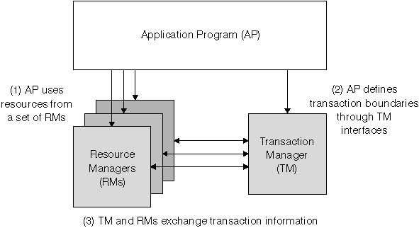
X/OpenDTP 角色
AP Application
RM Resource Manager
TM Transaction Manager

Slide 9
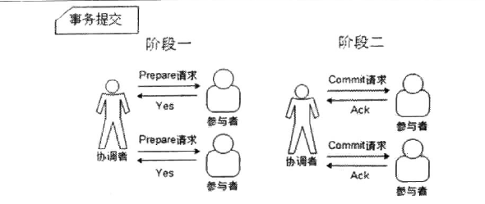
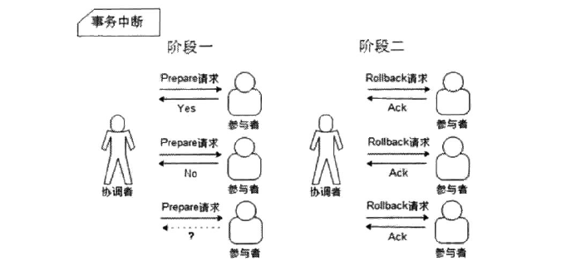
2PC协议

Slide 10
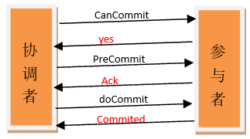
3PC协议

Slide 11
分布式事务的实现

Slide 12
分布式事务的实现
在java中，分布式事务主要的规范是JTA/XA . JTA是java的事务管理器规范，JTA全称为Java Transaction API, JTA定义了一组统一的事务编程的接口，基于X/OpenDTP规范设计的分布式事务编程接口规范。
基于JTA规范的第三方分布式事务框架有Jotm和Automikos
JOTM
JOTM （java open transaction manager）是ObjectWeb的一个开源JTA实现，提供JTA分布式事务的功能
但是JOTM存在一个问题，在使用中不能自动rollback，无论什么情况都commit。
Atomikos
与JOTM相比，Atomikos 更加稳定，原本Atomikos是商业项目，后来开源。论坛比较活跃，有问题可以随时解决

Slide 13
互联网公司分布式事务解决方案

Slide 14
互联网公司分布式事务解决方案
业务接口整合，避免分布式事务
最终一致性方案之ebay模式
X/OpenDTP模型的支付宝的DTS架构

Slide 15
TCC事务模型
tryB
从业务服务B
TCC分为三个阶段
TRYING
CONFIRMING
CANCELING。
主业务服务A
confirmB
数据库
cancelB
数据库
启动业务活动
登记业务操作
提交/回滚业务活动
业务活动管理器
从业务服务C
tryC
活动日志
confirmC
cancelC
数据库

Slide 16
谢谢大家
THANK YOU FOR WATCHING
做技术人的指路明灯,职场生涯的精神导师

